Slide 1
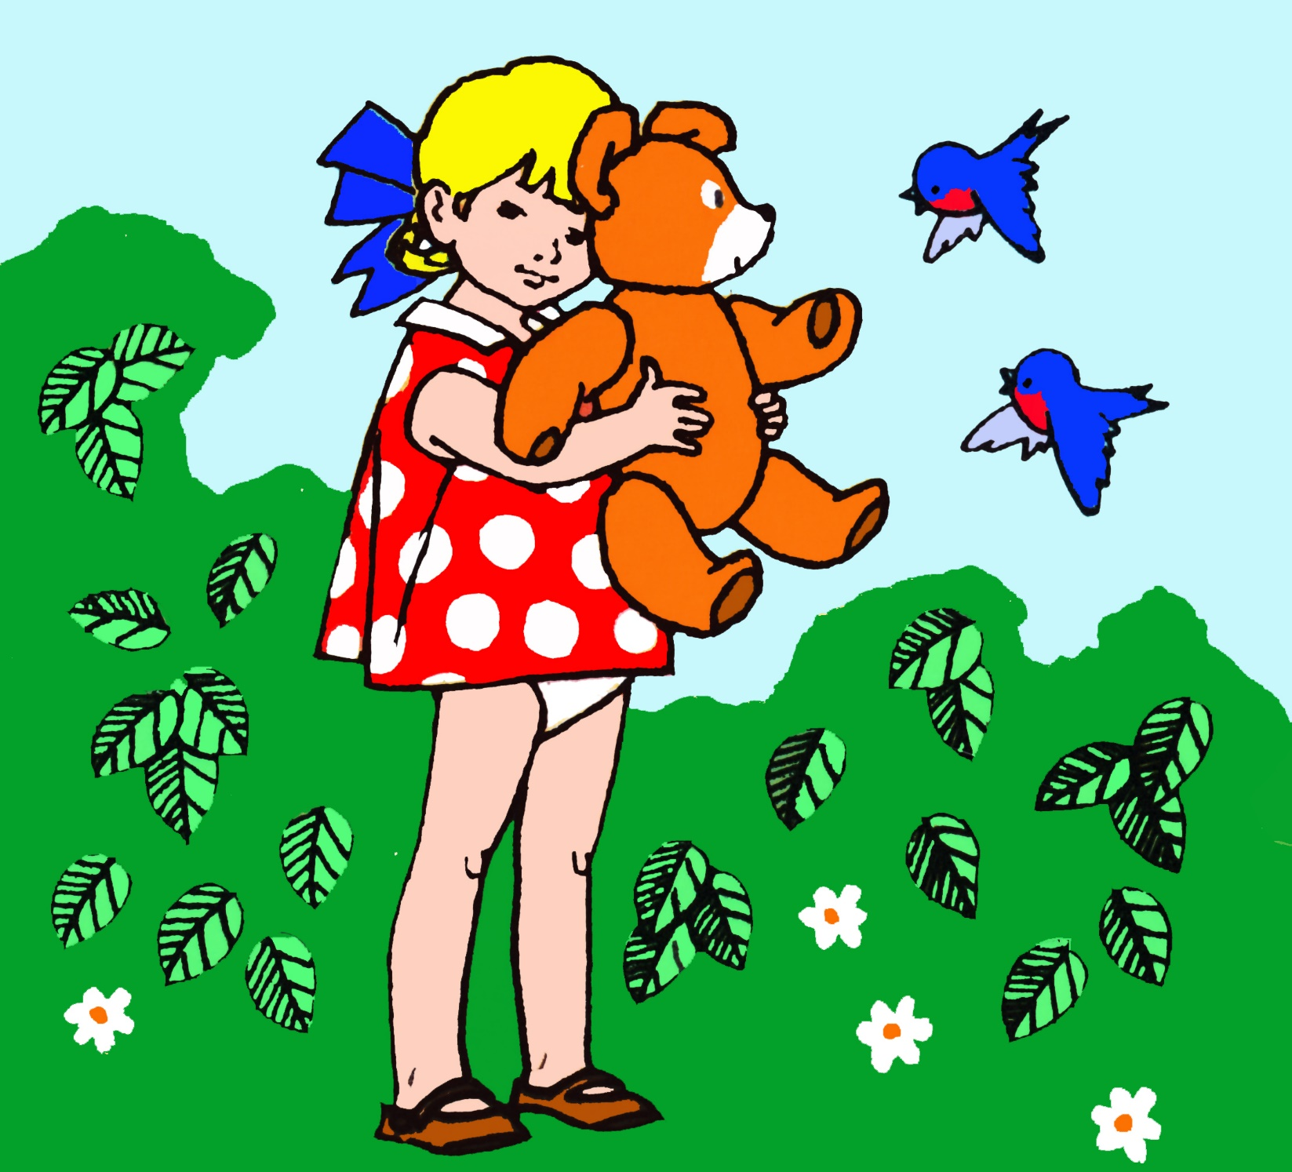

З. Александрова
МОЙ МИШКА

Slide 2
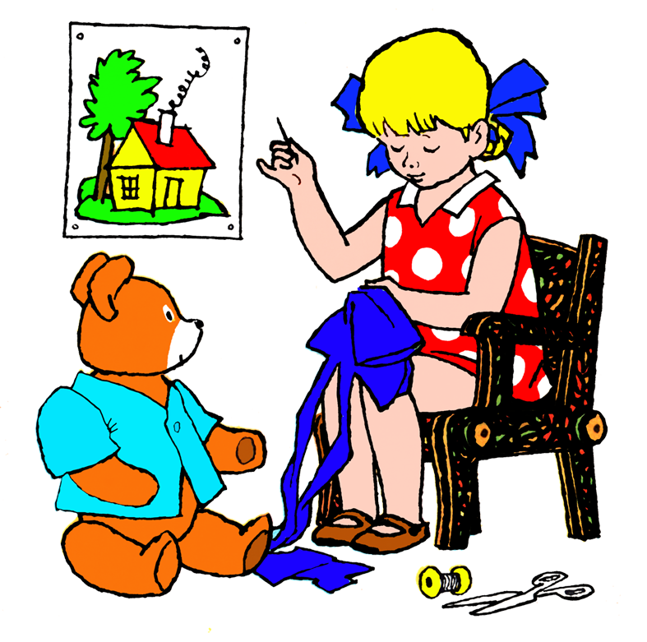
Я рубашку сшила мишке,
Я сошью ему штанишки.
Надо мне карман пришить
И конфету положить.

Slide 3
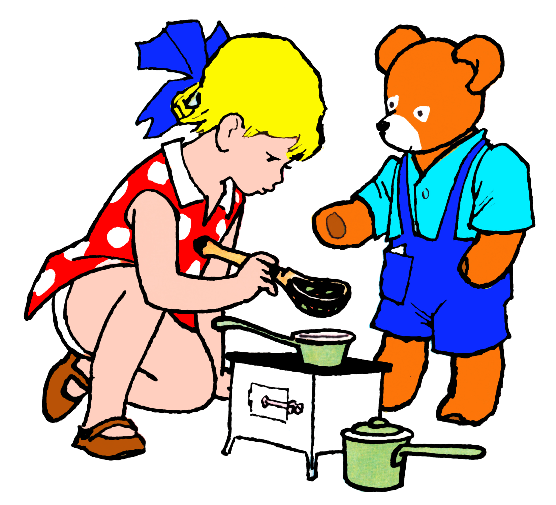
На плите варилась каша.
Где большая ложка наша?

Slide 4
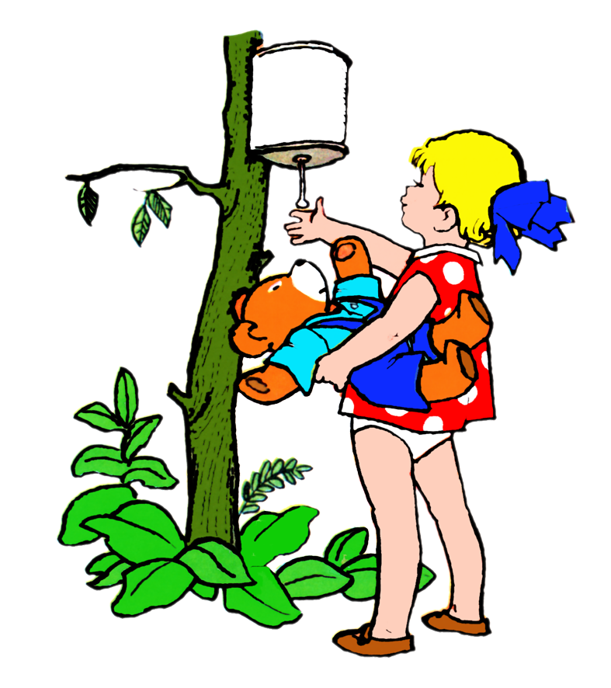
Я тебе перед едой
Лапы вымою водой.

Slide 5
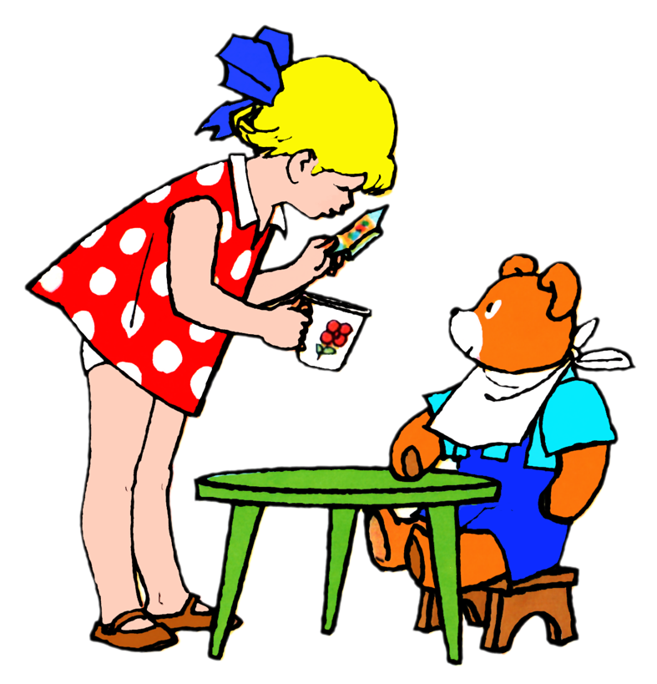
Повяжу тебе салфетку.
Ешь котлетку, ешь конфетку,
Молоко свое допей,
И пойдем гулять скорей.

Slide 6
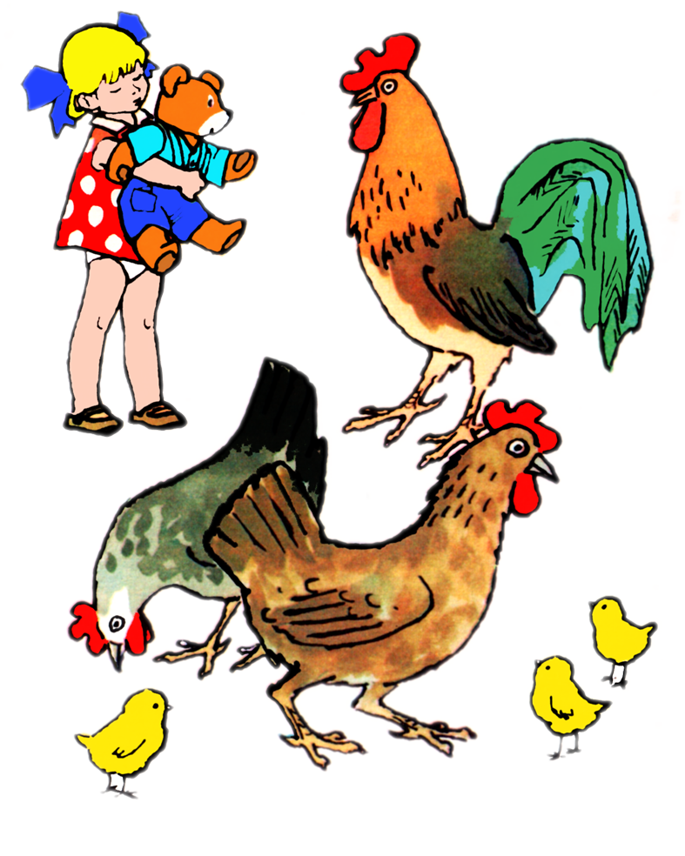
Это куры.

Slide 7
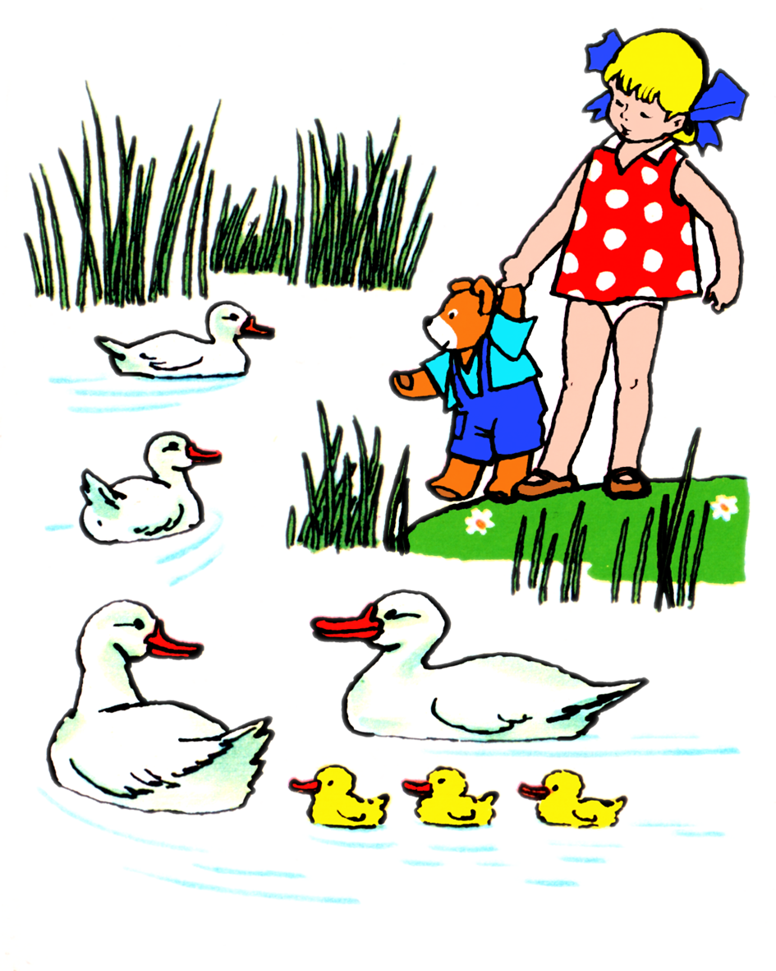
Это утки.

Slide 8
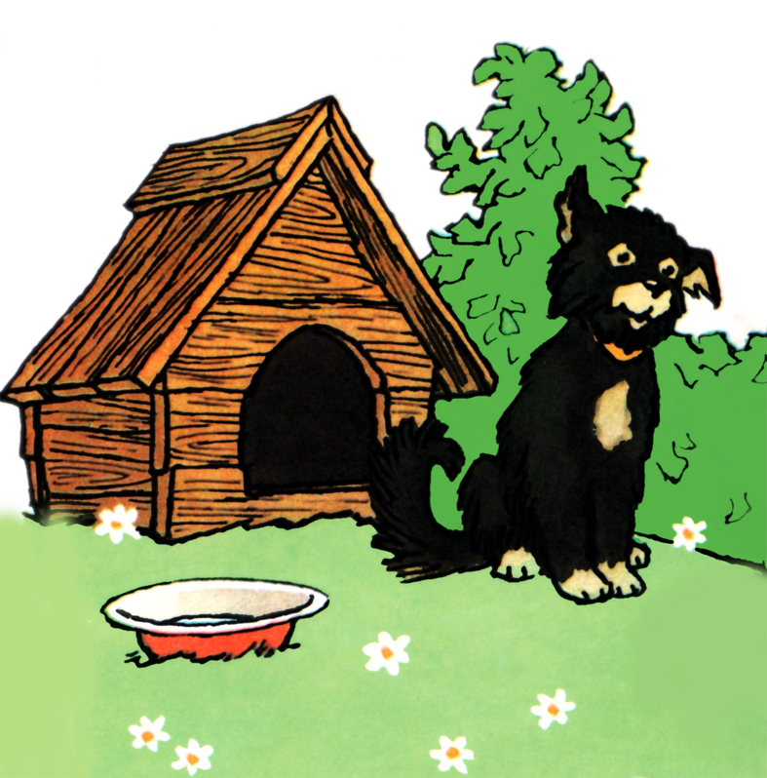
Чёрный Шарик возле будки.

Slide 9
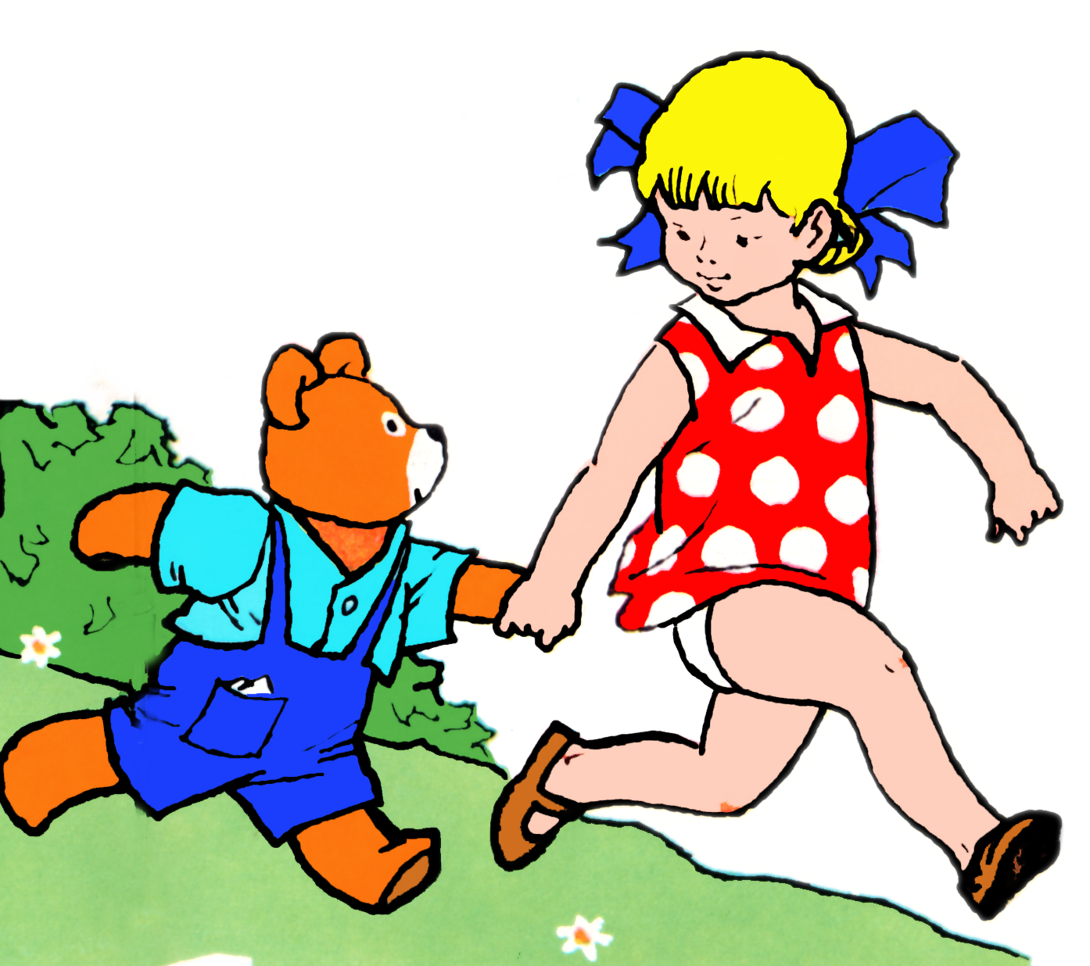
Мы его не позовём,
Убежим гулять вдвоём.

Slide 10
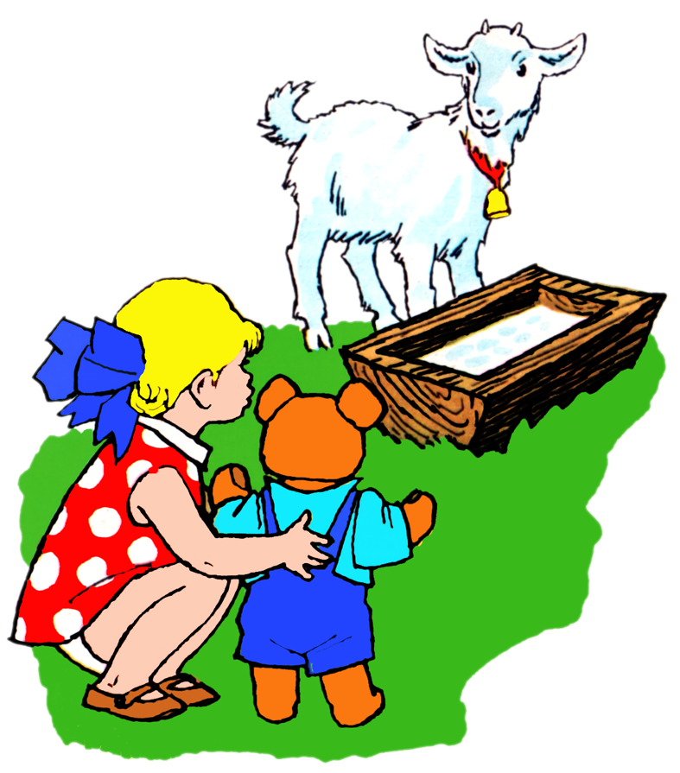
Пьёт козлёнок из корыта,
На тебя глядит сердито.

Slide 11
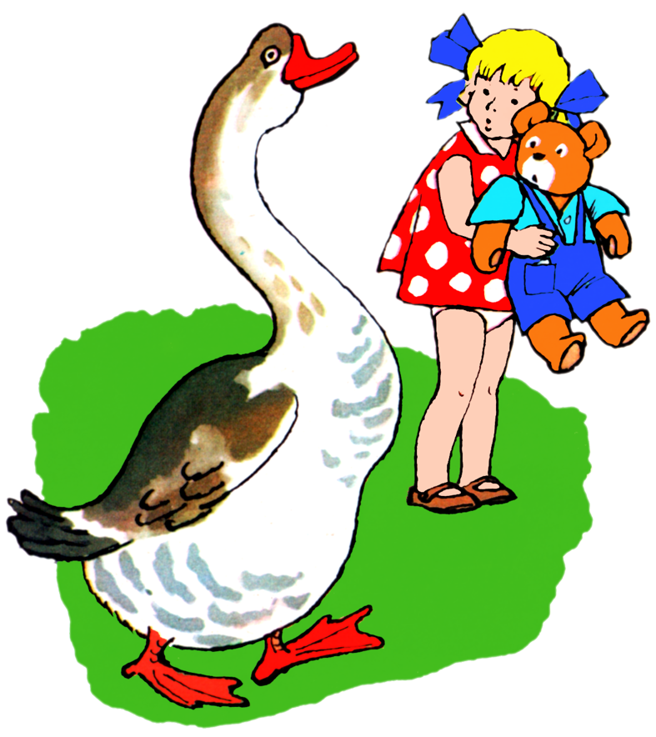
Ты не бойся - это гусь.
Я сама его боюсь.

Slide 12
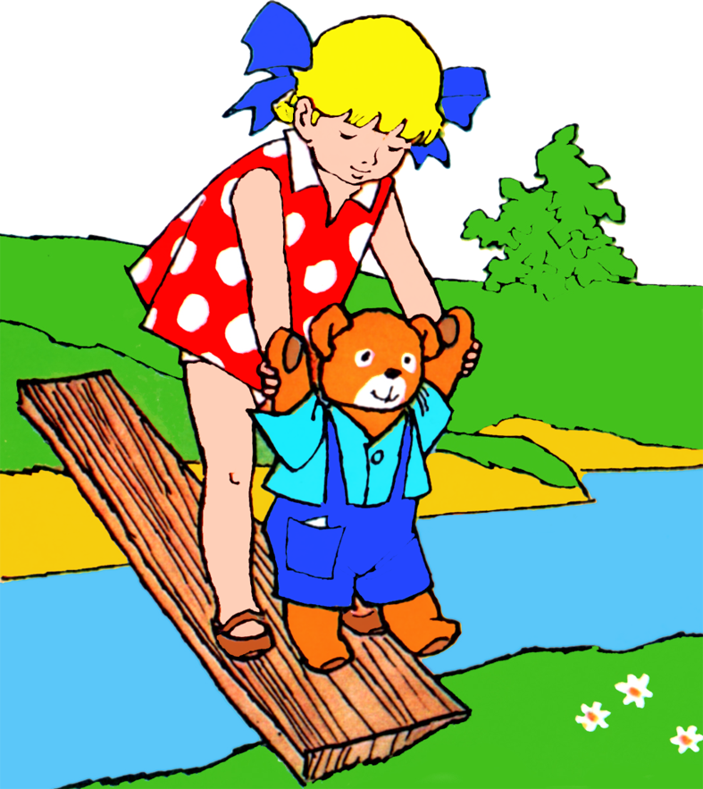
Мы по узенькой дощечке
Побежим купаться в речке,

Slide 13
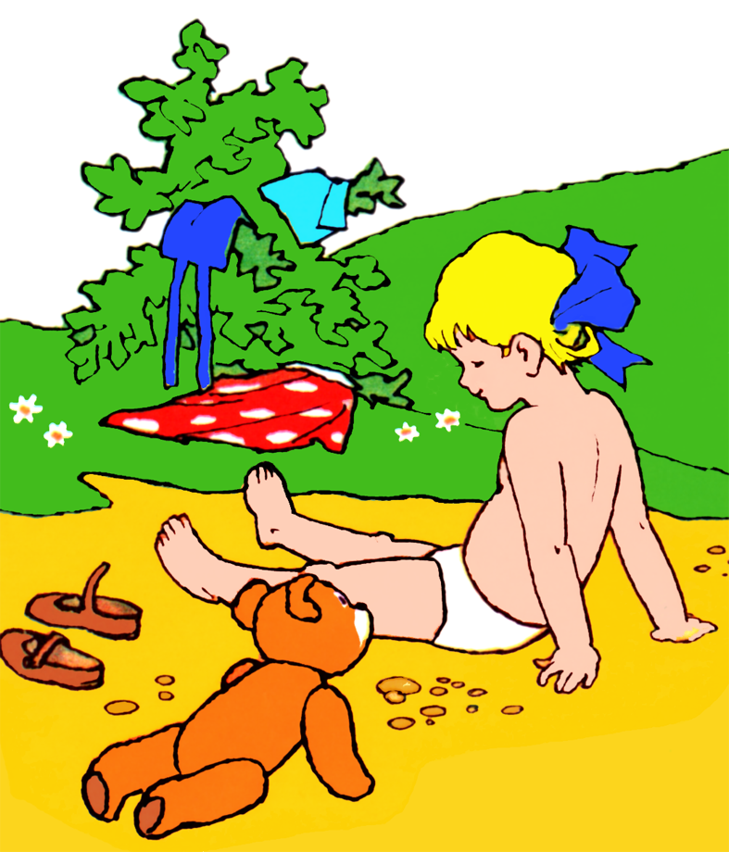
Будем плавать, загорать,
Наши трусики стирать.

Slide 14
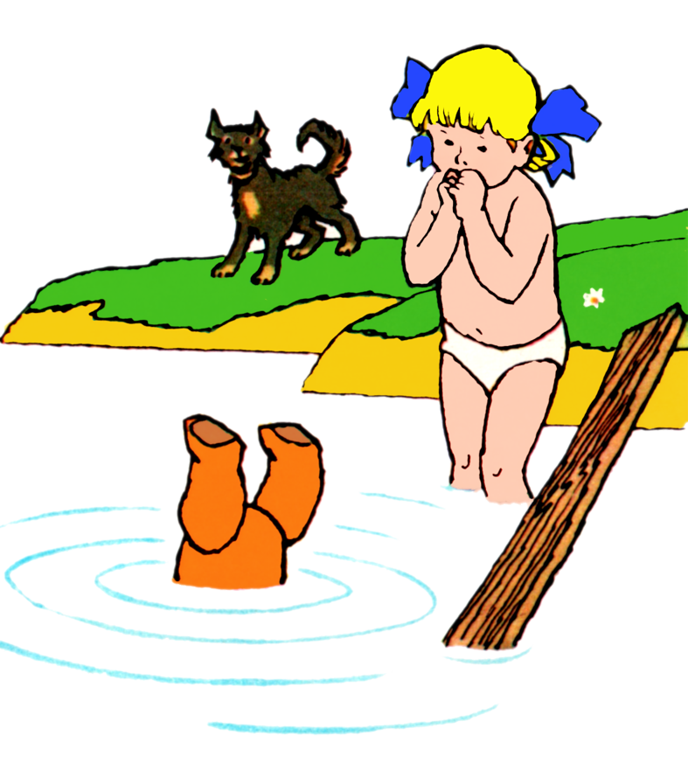
Мишка топал, баловался -
Лёгкий мостик зашатался.
По воде идут круги…
Шарик, Шарик, помоги!

Slide 15
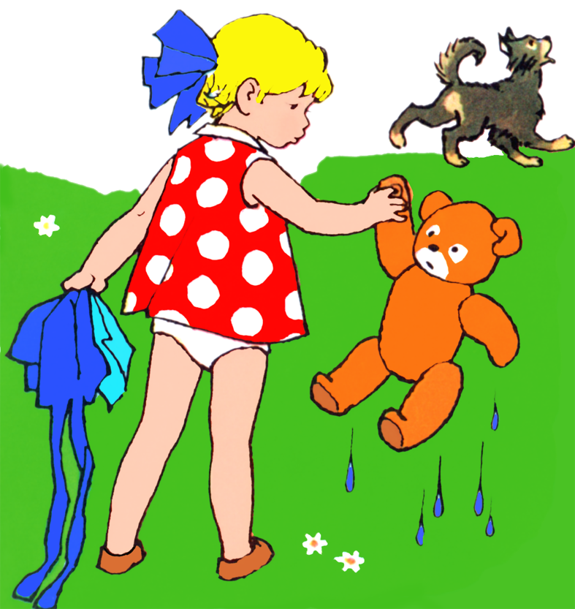
Мишка мокрый, будто губка.
Сохнет плюшевая шубка.
Шарик убежал вперёд.
Нам от мамы попадёт!

